Slide 1


Bài 109: iêu - yêu
iêu
yêu

Slide 2



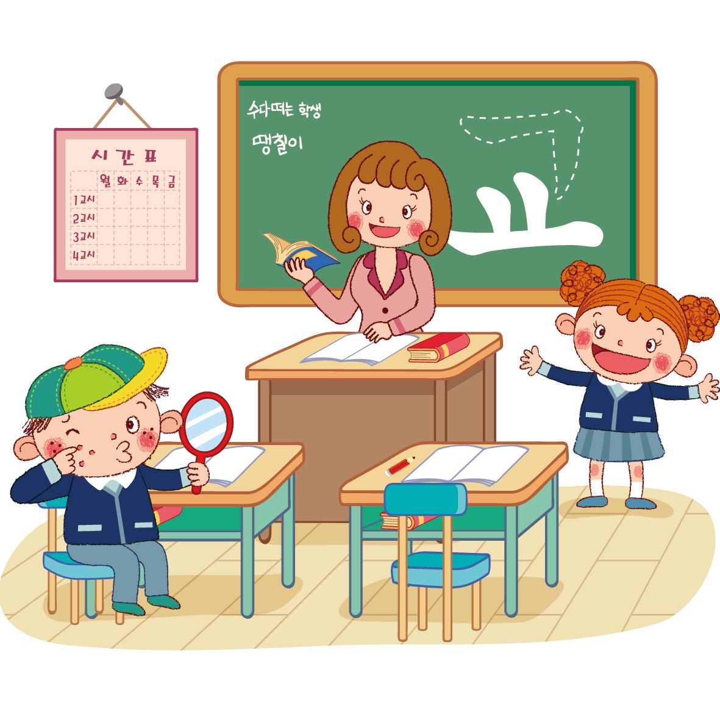

TẬP ĐỌC

Slide 3
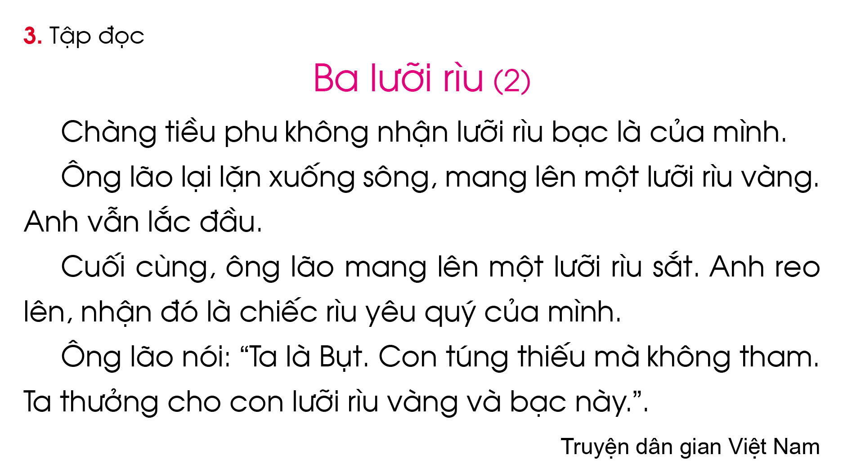

Slide 6
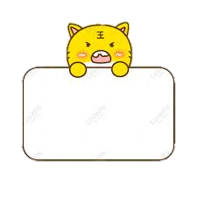



Luyện đọc từ ngữ
Chàng tiều phu, lại lặn xuống sông, lắc đầu, lưỡi rìu sắt, reo lên, túng thiếu.

Slide 8
Luyện đọc câu
Ông lão nói: “Ta là Bụt. Con túng thiếu mà không tham. Ta thưởng cho con lưỡi rìu vàng và bạc này.”

Slide 9
1
2
3
4

Slide 10
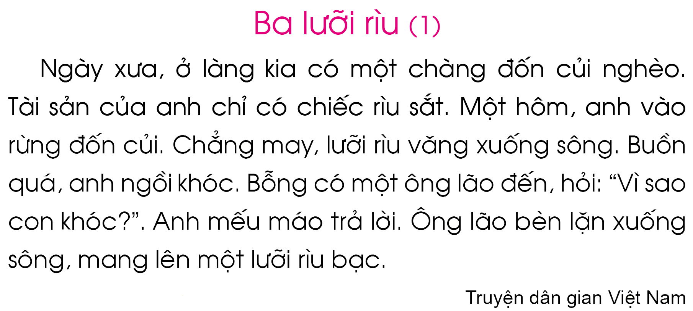

Slide 12
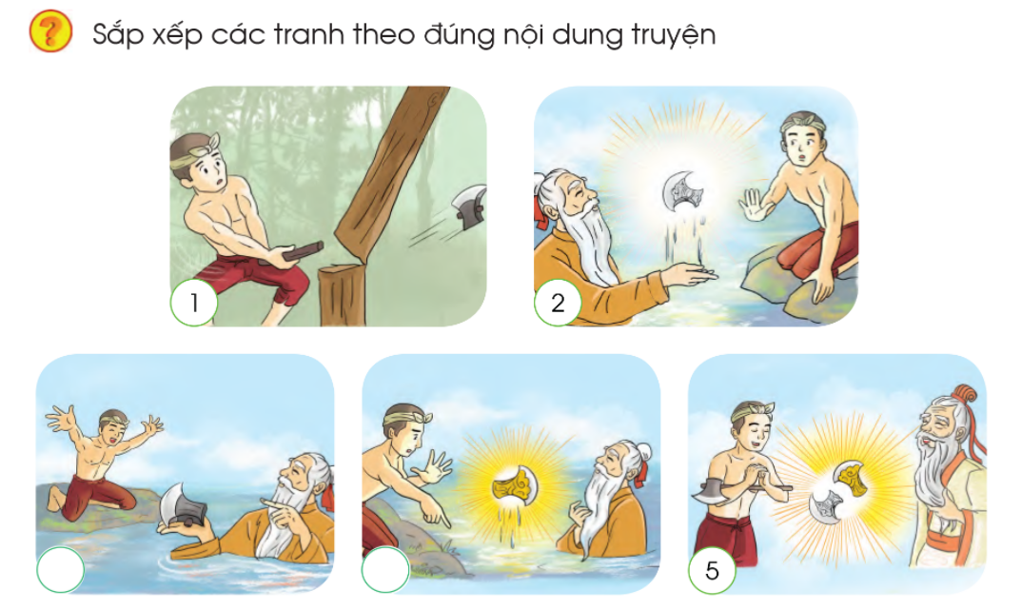

Slide 13
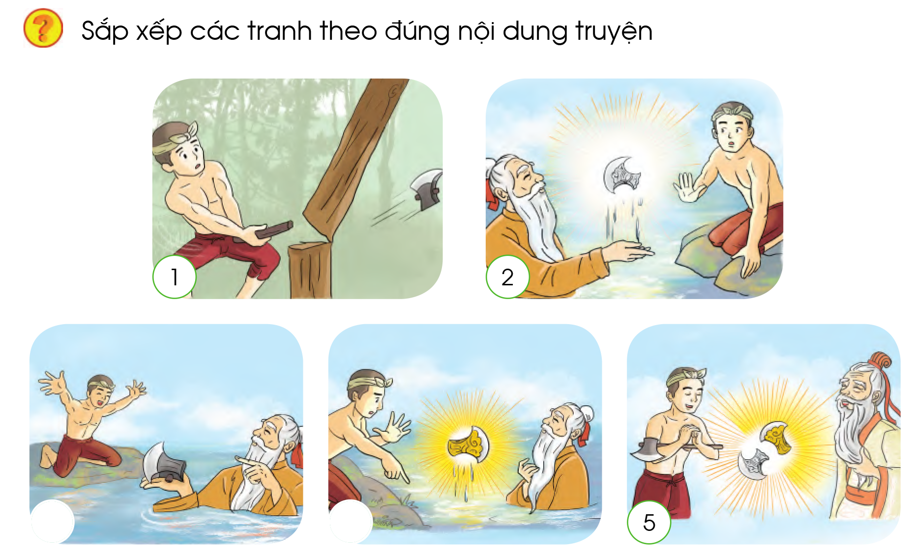
3
4

Slide 14
DẶN DÒ

Slide 15

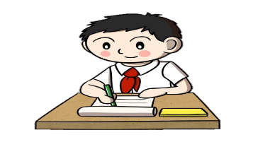
iêu
1
Luyện viết
vải thiều
1
yêu
Đọc lại bài 109
1
đáng yêu
1

